Slide 1

2018.06.28

Slide 2
技術分享
2018.06.28
SoftLeader Technology Corp.
2018.06.28

Slide 3




Agenda
01 A&H目前架構
02 React流程圖介紹
03 React使用介紹
04 Debug基本教學

Slide 4

A&H目前架構

Slide 5
01 A&H目前架構
後端由rpc加gateway,組成,一般rpc由產品組開發,gateway由專案組開發,
前端由react js組成,
不同於之前的是,之前專案是由一個appserver提供所有所需的服務,但這次由rpc提供各服務,一個個使用docker啟動,啟動後註冊在eureka上,gateway這邊再透過eureka知道各服務的位置,去使用這些服務
Notes:
定版，撰寫 SRS，簽署。
報價UAT，需要User盡快提供報價單/要保書。
進入UAT後相關問題一律以Mantis追蹤。

Slide 6

React流程圖介紹

Slide 7
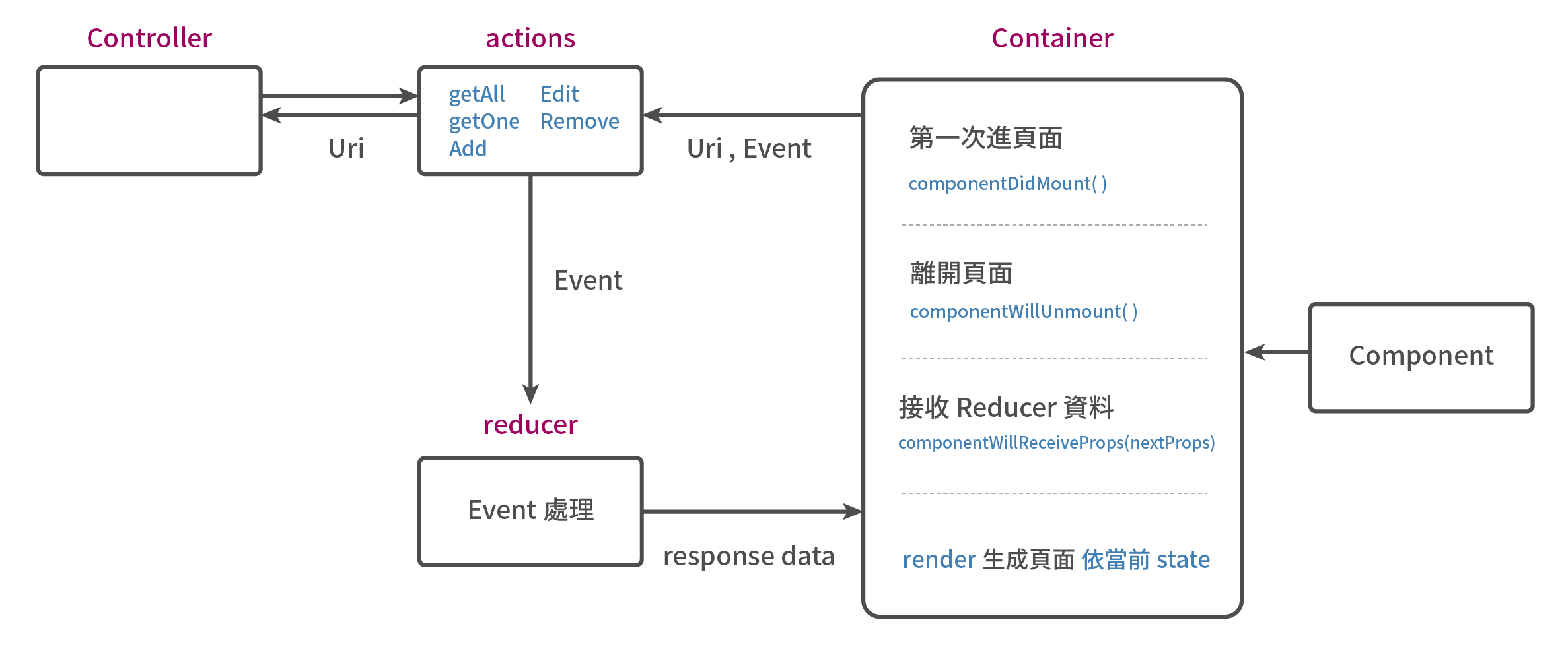
02 React流程圖介紹
Notes:
定版，撰寫 SRS，簽署。
報價UAT，需要User盡快提供報價單/要保書。
進入UAT後相關問題一律以Mantis追蹤。

Slide 8

React使用介紹

Slide 9
03 React使用介紹
reducer不是只能用crudreducer的getAllBuilder等,可自由決定資料回來是給什麼樣的,如map,list等
component使用=>共用元件的模組化.如tab,title,endstNoPagination.
新增修改刪除列=>比以前容易寫得多.
頁面可隨state而動態重新render.
LocalStorage的應用
Notes:
定版，撰寫 SRS，簽署。
報價UAT，需要User盡快提供報價單/要保書。
進入UAT後相關問題一律以Mantis追蹤。

Slide 10

Debug基本教學

Slide 11
04 Debug基本教學
debug:
1.因react state可控制整個頁面的生成,所以在程式中適當的地方埋console.log利用F12看state或data是不是如程式預期,
2.F12點network可看request,response的狀況,如當送出一個save或update的request出去,request裡面有某欄位的值送出,db裡的欄位卻沒有被更新,則可由此確認,並找產品組協助.
Notes:
定版，撰寫 SRS，簽署。
報價UAT，需要User盡快提供報價單/要保書。
進入UAT後相關問題一律以Mantis追蹤。

